Slide 1
爐管新人學習進度報告
2022.06.06 ~ 2022.06.17

Slide 2
報告內容
主題:LPCVD BPM~4PM
一、LPCVD BPM大致流程
二、Teos BPM
三、Nitride BPM
四、Poly BPM
五、BPM後段流程
六、心得

Slide 3
兩週主要實作內容:
6/6 N1 SPM
6/7 N4 BPM
6/8 GRD-3 觀摩學習
6/9 N3 2PM
6/10 N7 2PM
6/13 RTP-4 25PM
6/14 GRD-2 PM 更換WHEEL
6/15 F16 YPM
6/16 N1 1PM
6/17 T6 3PM(後段)

Slide 4
一、LPCVD BPM大致流程
STEP 1:
確認機台狀況Ready PM，把PM牌子掛於機台前方，並將VL800拿到機台後方。
STEP 2:
將Pedestal(Pedestal Cover)、Boat拿至洗管間等待清洗，拆下賓士盤、Dust Tray、 Piping、Shutter、Cold Trap。
STEP 3:
拆除內管Injector，拿治具拆除內管(由Lock傳向Free)，拿至洗管間等待清洗。

Slide 5
STEP 4:
拆除外管Injector(還有T/C)，拿外管治具拆除外管，拿至洗管間等待清洗。
STEP 5:
將乾淨的Manifold放置在治具上，安裝外管和外管的Injector，放上內管治具，安裝內管和內管Injector。
(剩餘步驟與SPM基本相同，特別之處待後續投影片介紹)

Slide 6
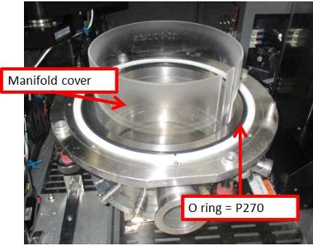
二、Teos BPM
T/C(R-Type)
L1000 Injector
L25 Injector
Teos Injector

Slide 7
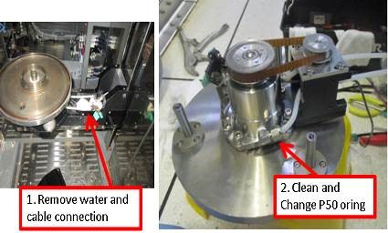
三、Nitride BPM
T/C(R-Type)
L500 Injector
L45 Injector
L25 Injector
將水管和電線拆開(水要先關)
將轉子清潔乾淨
※ R-Type T/C 正端:白金87%+銠13% 負端:高純度白金
使用於氧化性介質或惰氣；不能用於還原性介質或金屬蒸氣，電動勢小容易受影響

Slide 8
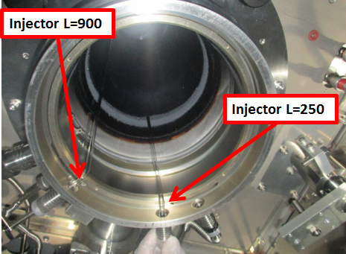
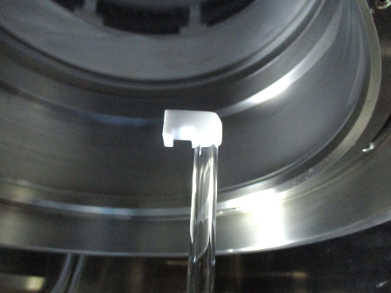
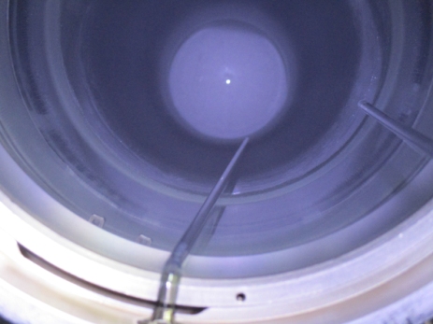
四、Poly BPM
L950 Injector
L310 Injector
L120 Injector
L950 Injector
L310 Injector
※安裝L950需使用治具，且稍微傾斜貼近至Tube上
※由於Poly會使石英變脆，故Poly不使用T/C

Slide 9
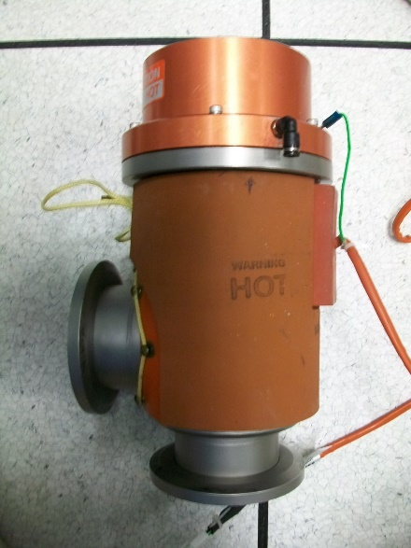
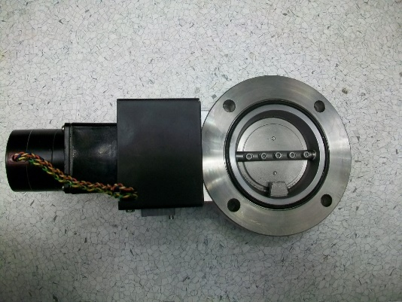
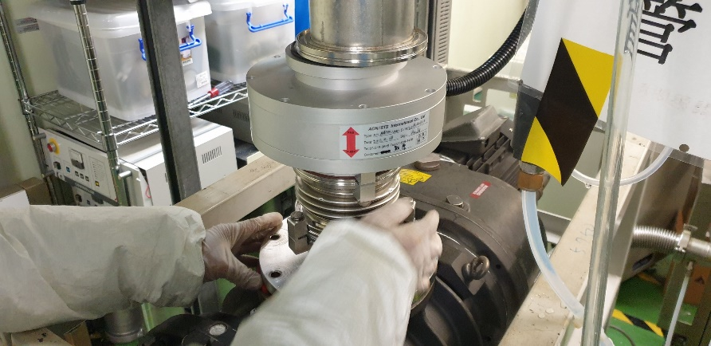
五、BPM後端流程
將MV清潔或更換備品，接著確認APC功能是否正常、角度是否正確，把MV、APC、大砲管、小砲管和Cold Trap連接起來並鎖好，到Pump端更換QSV，檢查底壓是否夠低，然後利用測漏儀抓漏，以上就是後端流程。

Slide 10
六、總結&心得
這兩週做了好多次Nitride的BPM，從不熟悉到速度慢慢提升上來，再從速度方面到細節。
這幾次BPM都有狀況發生，例如:Manifold水管漏水、機台110V跳電、Control Panel風扇故障導致T-bawl怪怪的，每次的問題都是成長的機會，經過這幾次的狀況讓我對於LPCVD BPM也是越來越有信心。
感謝尚勳學長帶我們渡過難忘的Nitride BPM週，而我還有很多地方不懂還請各位學長多多包容了。

